Slide 1
Паттерн «Строитель»

Slide 2
ЧТО ЭТО?
Строитель — это порождающий шаблон проектирования, который позволяет создавать сложные объекты пошагово. Этот паттерн отделяет процесс создания сложного объекта от его представления, что позволяет использовать один и тот же процесс строительства для создания различных представлений.

Slide 3
Способы применения
Создание HTML-документа
Строитель может использоваться для создания HTML-страницы пошагово, добавляя заголовки, параграфы, списки и другие элементы.
Создание игрового персонажа
В играх строитель может использоваться для создания персонажей, где каждый шаг определяет внешний вид, навыки и экипировку.

Slide 4
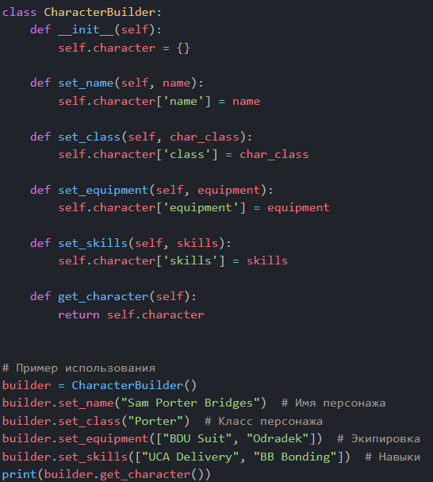
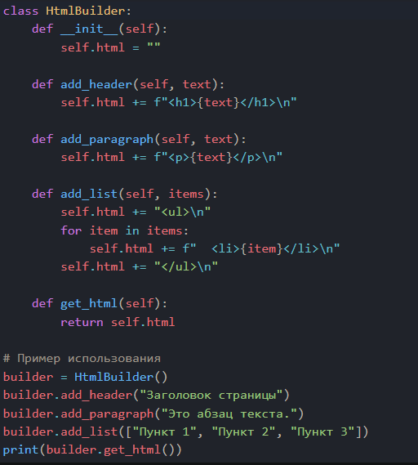
Примеры:
2
1

Slide 5
Участники:
Интерфейс строителя объявляет шаги конструирования продуктов, общие для всех видов строителей.
Конкретные строители реализуют строительные шаги, каждый по-своему. Конкретные строители могут производить разнородные объекты, не имеющие общего интерфейса.
Продукт — создаваемый объект. Продукты, сделанные разными строителями, не обязаны иметь общий интерфейс.
Директор определяет порядок вызова строительных шагов для производства той или иной конфигурации продуктов.
Клиент подаёт в конструктор директора уже готовый объект-строитель, и в дальнейшем данный директор использует только его. Но возможен и другой вариант, когда клиент передаёт строителя через параметр строительного метода директора. В этом случае можно каждый раз применять разных строителей для производства различных представлений объектов.

Slide 6
Структура
b=new ConcreteBuilder1()
d=new Director(b)
d.make()
Product p = b.getResult()
5
1
Client
4
«interface»
Builder
+ reset()
+buildStepA()
+buildStepB()
+buildStepC()
Director
+Director(builder)
+changeBuilder(builder)
+make(type)
builder.reset()
if(type==‘’simple’’) {
builder.buildStepA()
} else {
builder.buildStepB()
builder.buildStepC()
}
ConcreteBuilder1
-result: Product1
+ reset()
+buildStepA()
+buildStepB()
+buildStepC()
+getResult():
Product1
2
ConcreteBuilder2
-result: Product2
+ reset()
+buildStepA()
+buildStepB()
+buildStepC()
+getResult():
Product2
result = new Product2()
result.setFeatureB()
Product1
3
Product2
return this.result

Slide 7
Преимущества:
Изолирует код создания объекта - процесс создания объекта отделён от его использования.
Упрощает расширение - можно легко добавить новых строителей для создания различных типов продуктов.
Позволяет контролировать порядок создания - директор управляет последовательностью вызовов методов строителя.
Недостатки:
Усложняет код - для простых случаев может быть избыточным.
Требует дополнительных классов - необходимо создать классы для строителя, режиссёра и продукта.

